Slide 1
Beagleביגל

Slide 2
היסטוריה של הגזע
הביגלים שייכים למשפחת כלבי הציד שהיו מתלווים לבני אדם בחבורות כבר מתקופות מוקדמות בהיסטוריה. בשנת 1550, כאשר התחילו לסווג את כלבי הציד לפי החוש העיקרי שמוביל אותם (ראייה, ריח וכדומה), זכתה קבוצה מסוימת של כלבי ציד קטנים לשם ביגל. למרות שהביגלים נוהגים לצוד באמצעות חוש הריח המפותח שלהם, בדומה לרועה הבלגי או לקוקר ספנייל האנגלי, משמעות שמם בצרפתית היא דווקא "פעירת גרון". מונח זה התייחס לעובדה שמדובר בגזע קולני, בעל נטייה לנבוח כאשר הוא בחבורה. בעבר, כלבי הביגל היו קיימים במגוון גדלים וסוגי פרווה – אצל חלקם צמחה פרווה חלקה ואצל אחרים פרווה נוקשה וזיפית. הגזע כלל אפילו "ביגל כיס", שגובהו היה 25 ס"מ וניתן היה לשאת אותו בשק האוכף.
העדות הממשית הראשונה לקיום הגזע היא משנת 1475. מקור שמו של הביגל אינו ברור, אך משערים שהוא מן המילה beag ) קטן' בשפה הקלטית או מהמילה beuguel קולני הפירוש המילולי: פתוח-גרון). הביגל הוכר כגזע ב-1873, וב-1890 הוקם בבריטניה מועדון מגדלי הביגל הראשון. הגזע הגיע לאמריקה הצפונית עם המתיישבים הראשונים, ושם פותח תת-זן קטן יותר.

Slide 3
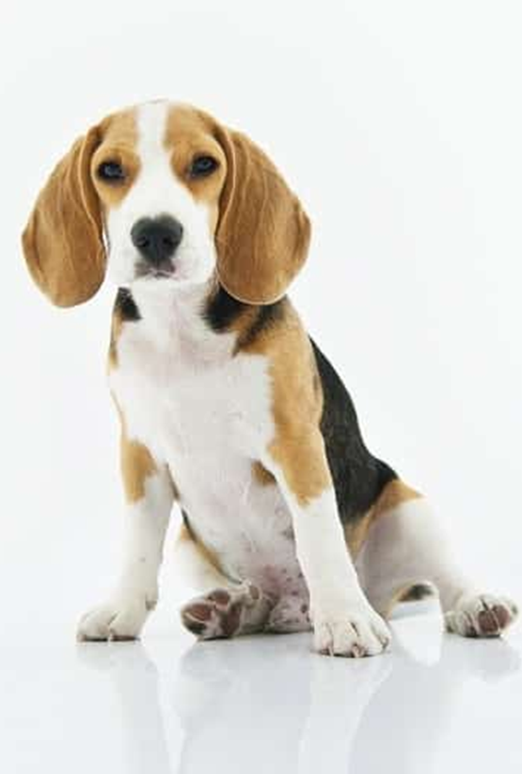
מראה כללי
גובה - 33-40 ס"מ.
משקל - 10-13 ק"ג נקבה
14-20 ק"ג זכר
הגרביים וקצה הזנב לבנים. הפרווה קצרה. ישנם כמה שילובי פרווה: טרי-קולור (חום, שחור ולבן), 2 גוונים (חום, לבן, זהוב, ג'ינג'י או שחור). שחור-לבן או לבן לגמרי הם נדירים ביותר.
כלב הביגל הוא כלב קטן, שרירי וחסון, ראשו מעוגל, אפו ארוך ואוזניו ארוכות ומתנדנדות כלפי מטה.

Slide 4
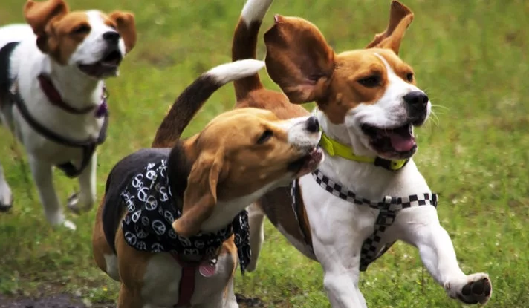
אופי
כלבי הביגל הם שמחים חברותיים ושופעי חיבה, תכונות אשר משתלבות היטב עם האופי הסקרן שלהם הנובע משורשי הציד של הגזע.
הם לרוב מסתדרים היטב עם בעלי חיים אחרים ובני אדם והם לרוב חברותיים כלפי זרים.
בגלל חוש הריח הדומיננטי, הביגל אוהב מאוד לכוון את ראשו ואפו אל כיוון הרצפה בניסיון לאתר ריחות חדשים ומעניינים, ישנם שדות תעופה אשר משתמשים בהם לאיתור חומרים מסוכנים.
בגלל המזג הנוח וגודלם הקומפקטי אפשר לגדל את הביגל בדירות ללא חצר וכל מה שנדרש הוא להקפיד על טיולים יומיים איתם.
הם יחסית אנרגטיים ויזדקקו לשעה של טיולים ומשחקים בחוץ בכדי לפרוק עודפי אנרגיה בכל יום.

Slide 5
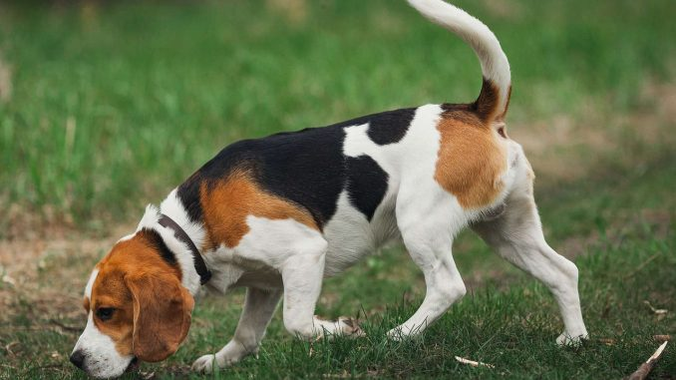
תפקיד וייעוד
מסורתית ביגלים משמשים לציד בלהקות או בבודדים, בעיקר של ציד קטן, כמו ארנבות ושועלים, אך גם לגישוש אחר ציד גדול כמו חזירי בר, תנים ואיילים. הביגל הוא כלב הרחה, קרי הוא צד תוך גישוש קרוב לקרקע.
כיום ביגלים משמשים כחיות מחמד, אך גם ככלבי גישוש למטרות שונות. בין התפקידים שממלאים כלבים אלה כיום ניתן למצוא גישוש אחר אדם, גישוש אחר סמים, גישוש אחר חומרים אורגניים אסורים במעברי גבול נמלי ים ונמלי אוויר ועוד. יתרונו של הביגל על כלבי גישוש אחרים הוא בגודלו הקטן והקומפקטי המאפשר גמישות רבה בהפעלתו, בהופעתו הלא מאיימת ובאופיו הנוח.
בשל אופיו הטוב וממדיו הנוחים, הביגל פופולרי מאוד כחיית מחמד.

Slide 6
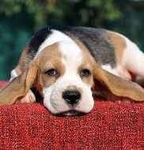
בריאות
גזע הביגל נחשב לגזע חסון שיכול להירפא במהירות, ישנן מספר בעיות בריאותיות, כגון: דיספלסיה של מפרק הירך, מחלה ניוונית שיכולה לעוות את הרגליים הקדמיות, אפילפסיה ובבעיות בעמוד השדרה בשלבים מאוחרים של חייהם., מחלות לב ובעיות בעיניים. כלבי הביגל זקוקים להברשת הפרווה במברשת חזקה, שמירה על ציפורניים מסודרות ובדיקה ווטרינרית על בסיס קבוע כדי לוודא שאין סימנים לזיהום, הרחצה שלהם צריכה להיעשות עם סבון עדין.
בשל אוזניהם הארוכות וחוסר האוורור הפנימי הם נוטים לחלות בדלקות אוזניים.
בעיה נוספת אצל ביגלים בשלב בוגר היא השמנה

Slide 7
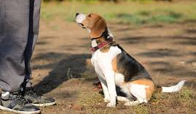
אילוף
בזכות החוכמה הרבה של כלבים אלו, הם יכולים להיות מאולפים מהר מאוד, ואימון אינטנסיבי עם מטרות מוגדרות יעבוד היטב בשבילם. את גורי הביגל ניתן לאמן כבר בגיל 6-8 שבועות ובגילאים אלו הם יסתגלו בקלות לסוגים שונים של הכשרה. מכיוון שטווח הקשב שלהם קצר, האילוף צריך להימשך כ- 10-15 דקות ולא יותר מפעמיים עד שלוש ביום. כלבי הביגל זקוקים למשוב חיובי קבוע ולחיבה רבה, הכלבים מגזע ביגל אינם קשים לאילוף על ידי האדם הממוצע אבל הדבר דורש סבלנות, התמדה ואימונים תכופים. חשוב להעביר אותם תהליך חיברות עם כלבים אחרים וחשוב שהם ילמדו התנהגות חיובית מוקדם ככל האפשר, בדרך כלל הם יגיבו היטב לאילוף הכולל פעילות גופנית, חיזוקים חיוביים ושפע של חיבה.

Slide 8
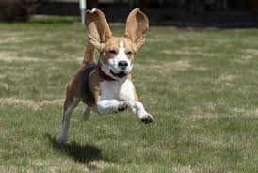
סיכום
כלב הביגל הוא נעים וחביב במיוחד. נהדר ככלב משפחה וקל לטפל בו.
כלבים אלו מלאים באנרגיה. הם אוהבים במיוחד לשחק עם ילדים ויכולים להיות שובבים לא קטנים ומשעשעים באותה המידה.
כלב הביגל יכול להסתדר בסביבות שונות , אך בגלל האופי השובבי שלהם הם לא אוהבים להישאר לבד לתקופות זמן ארוכות במהלך היום. הם מסתדרים טוב עם חיות אחרות.
כלבי הביגל נחשבים חכמים ואינטליגנטים מאוד מה שיכול להוביל לשעמום מהיר אם לא דואגים להעסיק אותם.
לא נדרש טיפוח מיוחד עבור סוג כלב זה. הברשה יומית קצרה תשמור על המראה המצוין שלהם.
לסוג כלב זה יש נביחות ארוכות והוא יכול להיות רעשן לא קטן. אילוף ביגל בשעורים קצרים מגיל גורות יפתור בקלות כל בעיה שסוג כלב זה יכול להביא.

